Slide 1


5
지능형 cctv를 활용한 항만 보안 강화
TEAM 1조
동의대 김선현
동의대 정성웅
동아대 박민석
동의대 서민지
동의대 이유나

Slide 2

1. 프로젝트 개요
5
PPTBIZCAM
100%

Slide 3
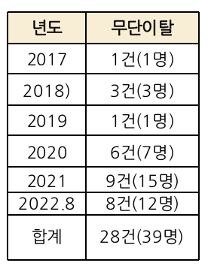
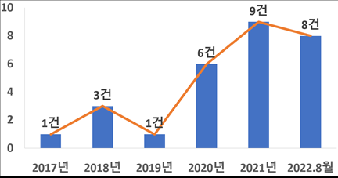
1. 프로젝트 개요
5
주제선정이유
PPTBIZCAM
100%
항만 보안시스템 구축하여 운영하고 있음에도 꾸준한 보안사고 발생

Slide 4
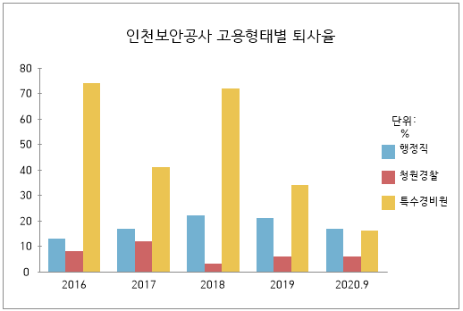
1. 프로젝트 개요
5
주제선정이유
PPTBIZCAM
100%
보안 사고의 주요한 이유 중 하나가 “부족한 인력에 비한 과도한 업무”가 손에 꼽힘.
Notes:
인천항만공사의 통계에 따르면 2016년 ~ 2019년 인천항보안공사 경비직 퇴사율은 47.4%로 나타났다.
따라서 항만 내 인력 배치 및 관리가 제대로 이루어지지 않고 보안이 부실하다는 문제점을 인지하여
지능형 시스템이라는 주제로 이번 프로젝트를 진행하려고 한다.

Slide 5
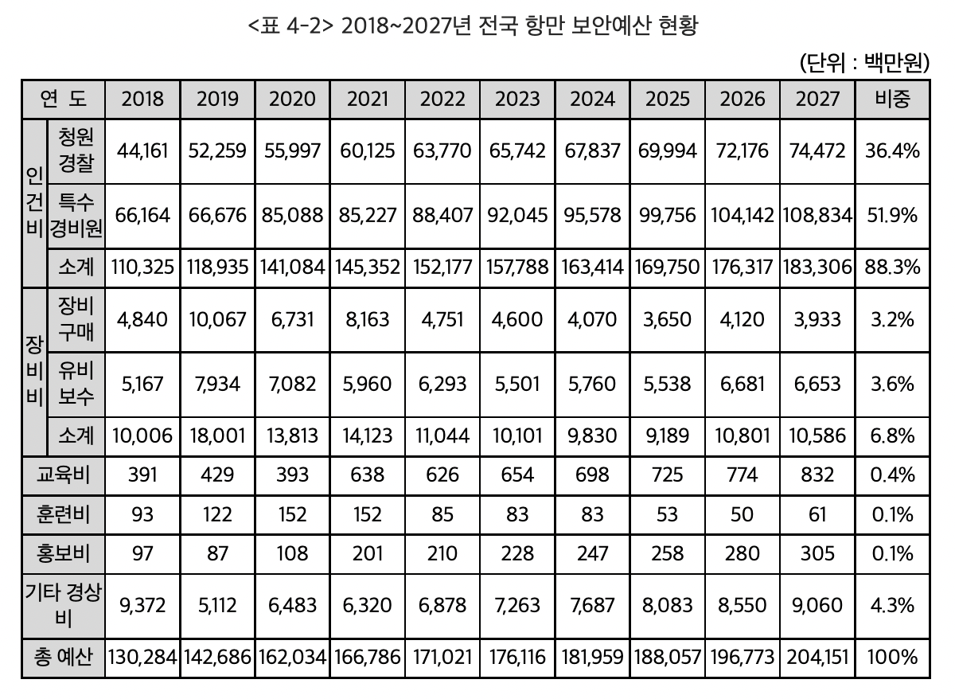
1. 프로젝트 개요
주제선정이유
5
PPTBIZCAM
100%
해양수산부 자료에 따르면, 전체 보안예산 중 88.3%가 [인건비]로 측정됨.

Slide 6


2. 프로젝트 수행 절차 및 방법
5
PPTBIZCAM
100%

Slide 7
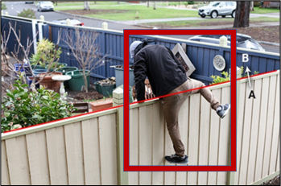


3. 서비스 기능 및 목표
5
PPTBIZCAM
100%
프로젝트 수행 방향
항만 내 밀입출국 ,
밀수에 의한 범죄예방
시설물 외곽 울타리 침입자 객체 인식
경보음 출력
관리자에게 메시지 출력
Notes:
5

Slide 8
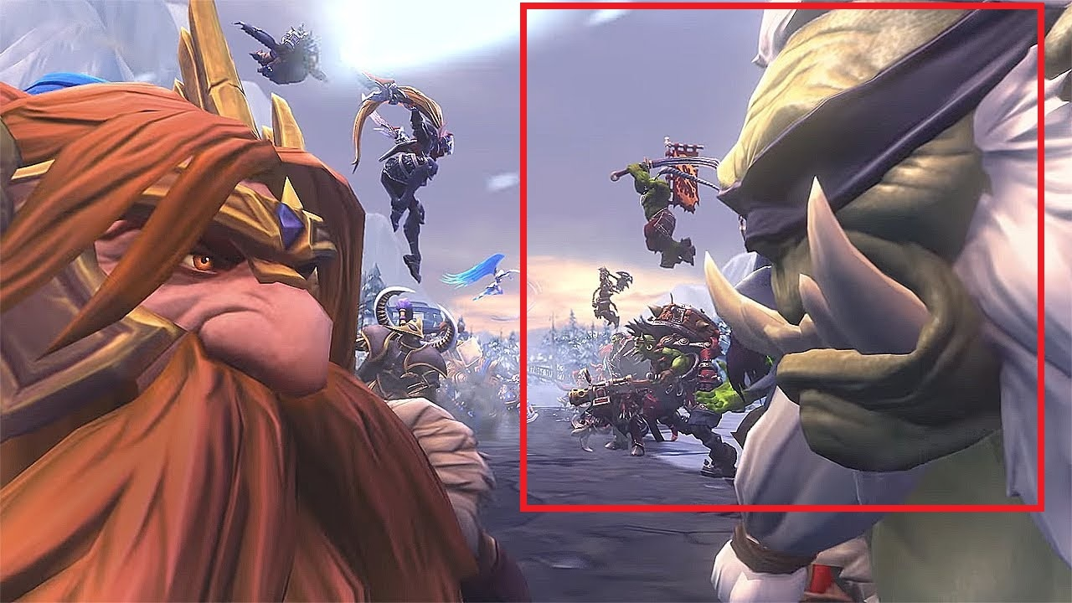
필요한 영역만
5
PPTBIZCAM
100%

Slide 9
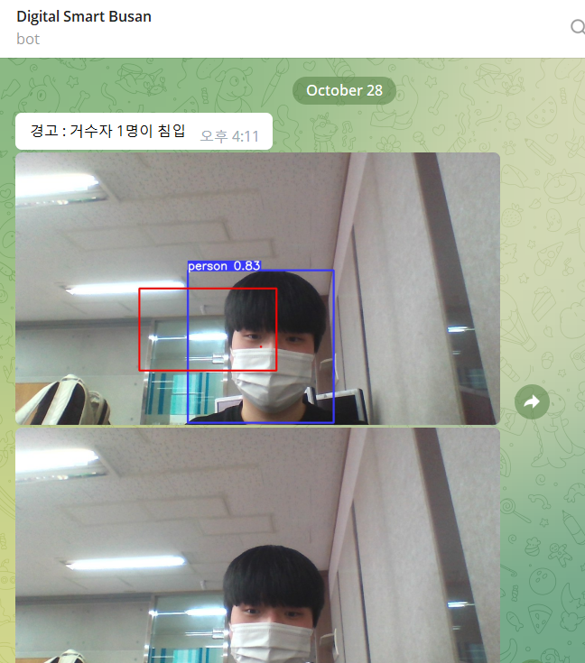
텔레그램
5
PPTBIZCAM
100%

Slide 10

Opencv화면
5
PPTBIZCAM
100%

Slide 11
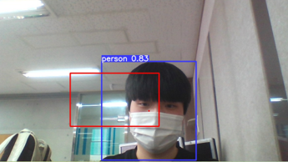
5
Opencv화면
PPTBIZCAM
100%

Slide 12
2. 프로젝트 수행 절차 및 방법
5
5
2. 프로젝트 수행 절차 및 방법
PPTBIZCAM
100%
PPTBIZCAM
100%
Q 홀드: 프로그램 종료
R 홀드: 영역 재설정

Slide 13
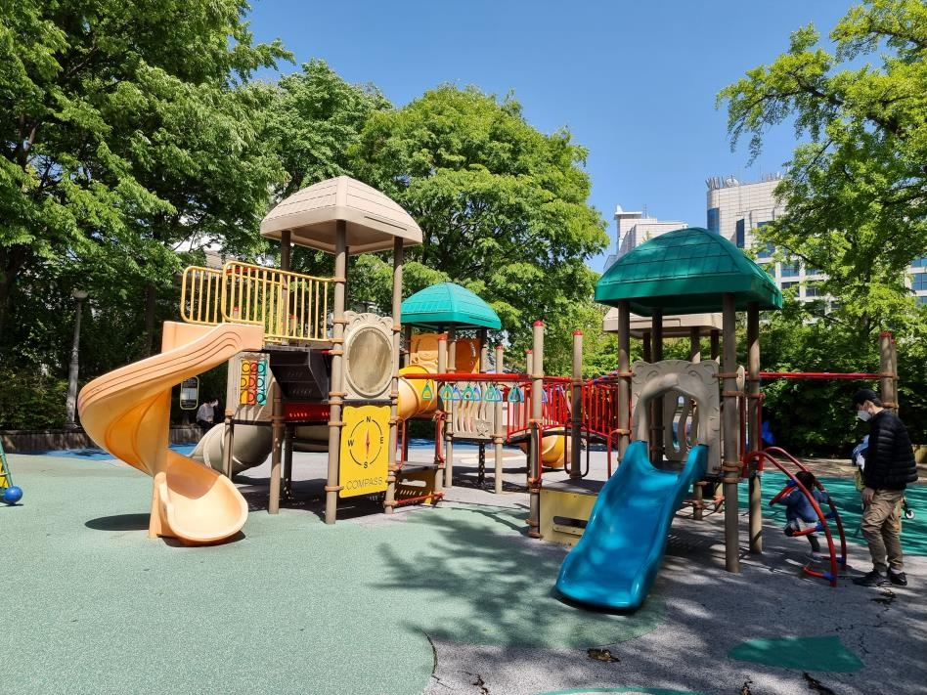
2. 프로젝트 수행 절차 및 방법
5
5
다른 영역에서의 응용
PPTBIZCAM
100%
PPTBIZCAM
100%
몇 명이 이용중일까?

Slide 14
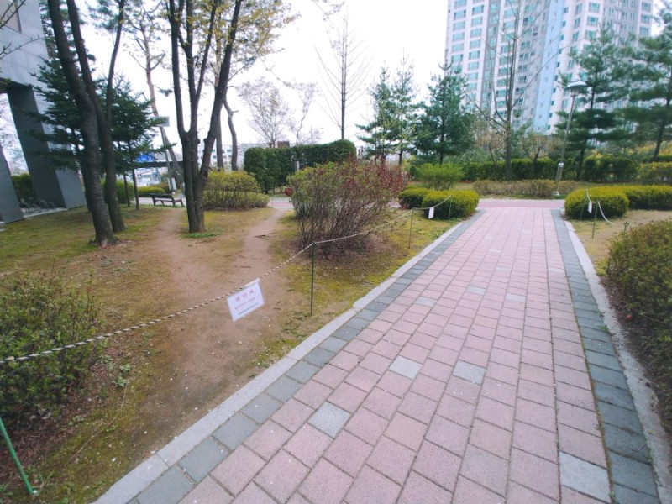
2. 프로젝트 수행 절차 및 방법
5
5
다른 영역에서의 응용
PPTBIZCAM
100%
PPTBIZCAM
100%
화단에 들어가지 마세요

Slide 15
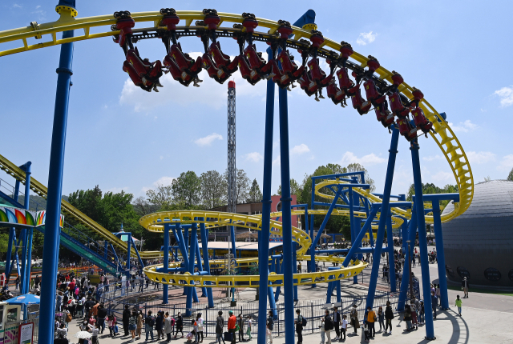
2. 프로젝트 수행 절차 및 방법
5
5
다른 영역에서의 응용
PPTBIZCAM
100%
PPTBIZCAM
100%
놀이공원 몇 명이 줄을 섰을까

Slide 16
출처
5
PPTBIZCAM
100%
출처
https://www.kmi.re.kr/web/board/download.do?rbsIdx=113&idx=37057&fidx=1
>> 우리나라 항만이 중요한 이유 논문
https://www.korea.kr/news/policyNewsView.do?newsId=148898387#:~:text=%ED%95%B4%EC%96%91%EC%88%98%EC%82%B0%EB%B6%80%EB%8A%94%20%EC%A7%80%EB%82%9C%ED%95%B4%20%EC%A0%84%EA%B5%AD,%ED%95%AD%EB%A7%8C%EB%AC%BC%EB%8F%99%EB%9F%89(2021%EB%85%84).
>> 우리나라 코로나 사태 이후로도 전국물동량 증가 기사자료
https://kita.net/cmmrcInfo/cmmrcNews/imxprtLgistNews/imxprtLgistNewsDetail.do?pageIndex=1&no=6202&dataCls=B
>> 우리나라 물류 항만 순위 세계 7위

Slide 17

감사합니다.

